Slide 1
МБДОУ д/с №5 «Родничок» комбинированного вида с. Сарыг-Сеп
Дистанционное обучение 8 неделя (с 21 по 27 октября 2024г.) вторая группа раннего возраста длительность занятия 10 минут
Воспитатель: Арапчаа Я.В

Slide 2
Уважаемые родители!
Во время деятельности с ребенком сделайте, пожалуйста, фотографии.
Отправить фотографии можно в группу или лично вашему воспитателю.

Slide 3
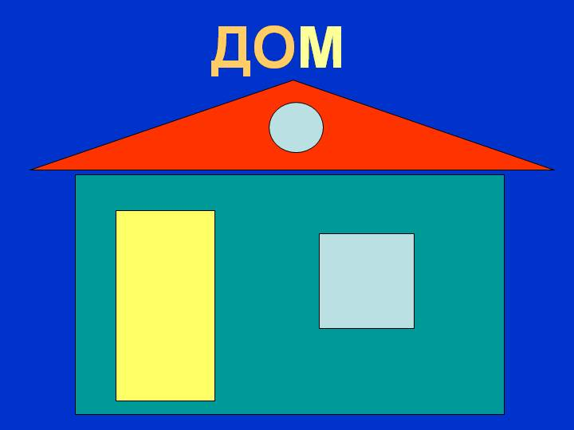
Занятие «Математика»
«Фигуры».
Объясните ребенку фигуры дома «квадрат, прямоугольник, круг и треугольник).

Slide 4


Slide 5
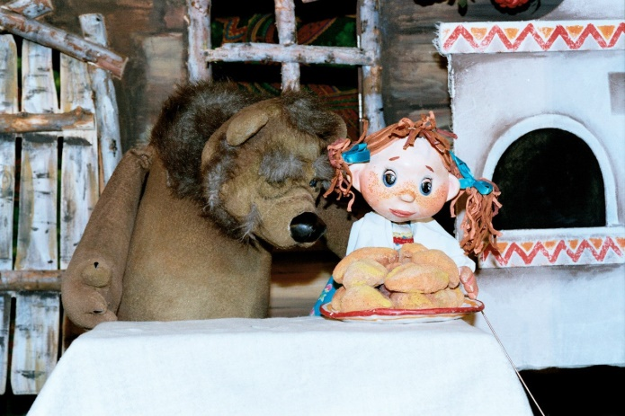
Просмотр кукольного театра «Маша и медведь».
https://www.youtube.com/watch?v=DgznAd6Q7Hw

Slide 6

Тема: Чтение стихотворения А.Бродского «Солнечный зайчик».
https://poleevat.livejournal.com/7123.html

Slide 7
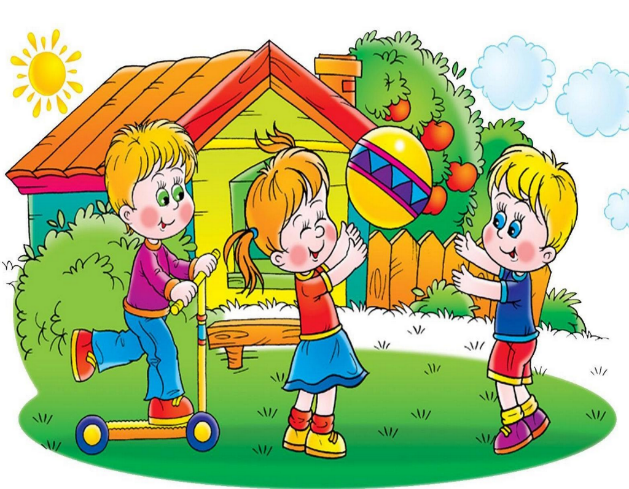
Артикуляционная гимнастика:
https://orechi.ru/razvitie-rechi/artikulyatsionnaya-gimnastika#gallery-18 (мячик, догонялки)

